Slide 1

Les bases du cyclisme chez Cyclotour Trois-Rivières

Slide 2
But de la présentation
Rendre sécuritaires et agréables les randonnées à vélo par l’acquisition de connaissances de base.

Slide 3
Plan de la présentation
Règlements du Club
Organisation
Planification des randonnées
Équipements et accessoires
Alimentation et hydratation
Entretien
Rouler en peloton (visionnement vidéo)
Incident
Accident
Notes:
Club vélopassion de Ste-Thérèse

Slide 4
1. Règlements du Club (1/2)
La clientèle visée s’adresse à des cyclistes pouvant maintenir une vitesse moyenne comprise entre 21 et 30 km / heure et pouvant parcourir une distance variant entre 60 à 90 Km.
Être membre en règle
Port du casque obligatoire

Slide 5
1. Règlements du Club (2/2)
Comportements non tolérés en roulant :
  Utiliser un système audio de style « baladeur »
  Utiliser un téléphone
  Consommer de l’alcool
  Avoir un comportement anti-social
Tous manquements à ces quelques règles entraîneront une réévaluation de la participation du membre.

Slide 6
2. Organisation
Le Club est visible sur Internet : cyclotour.ca
La page d’accueil donne accès à différentes informations :
  Calendrier mensuel des randonnées
  Règles de base du club
  Un onglet concernant la sécurité
  Différents documents et formulaires
  Liste de nos partenaires

Slide 7
3. Planification des randonnées
Chacune des deux randonnées hebdomadaires (mardi et dimanche) est organisée par différents membres.
Les randonnées sont planifiées et inscrites dans le calendrier au début et durant la saison.
Pour organiser une randonnée, voir l’onglet « Organisation de randonnées » sur la page Web du club.
Les directeurs techniques sont disponibles pour aider à la réalisation d’une randonnée.

Slide 8
4. Équipements
Vélo
Vêtements appropriés
Équipements de sécurité
Accessoires
Équipements électroniques

Slide 9
4.1 Vélo standard et à assistance électrique
Un vélo de route
Pneus à la bonne pression et pas trop usés
Plaquettes de frein pas trop usées
Lubrification adéquate des pièces en mouvements
Bon état de propreté en général

Slide 10
4.2 Vêtements appropriés
Cuissard et maillot (Jersey)
Casque
Gants
Lunettes
Souliers
Prévoir des vêtements pour être au chaud
Une boîte de rangement avec « check-list » est conseillée

Slide 11
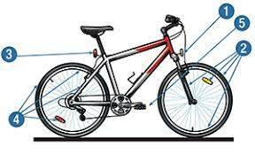
4.3 Équipements de sécurité
Réflecteurs
  Avant : blanc
  Roue avant ou haubans : jaune ou blanc
  Arrière : rouge et lampe clignotante
  Roue arrière ou haubans : rouge ou blanc
  Sur chaque pédale : jaune ou blanc
  ou bande réfléchissante sur les souliers.
Rétroviseur ou dossard pour le serre-file
En soirée, les phares sont obligatoires
  Avant : blanc
  Arrière : rouge

Slide 12
4.4 Accessoires (1/2)
- Deux porte-bidons -Trousse de réparation
- Deux bouteilles : 550 ou 750 ml - Béquille
- Pédales (plates ou à clip) - Avertisseur sonore ou sifflet
- Pompe à air sur le vélo - Aile arrière (pluie)
- Trousse de premiers soins - Support à bagages / valise

Slide 13
4.4 Accessoires (2/2)
Recommandés (mais non obligatoires) :
  Odomètre
  Cadence
  Lampe avant
  Téléphone (urgence)
Facultatifs :
  Compteur GPS
  Capteur de puissance
  Ceinture de pulsation cardiaque
  Montre sportive

Slide 14
5. Alimentation et hydratation (1/5)
Avant la sortie à vélo : (sportive)
  3 à 4 heures avant : prendre un repas complet
  1 à 2 heures avant : plus de glucides et peu de protéines
  Moins d’une heure avant : glucides seulement
Pendant la sortie :
  30 à 60 gr / h (fruits, barre tendre, gels énergétiques et banane)
  Trois heures de vélos représentent une dépense énergétique d’environ de 1 000 à 2 000 calories.
Notes:
GLUCIDES: (sucre) dans miel, pâte, céréale et fruits PROTÉINES: viande, volaille, poisson, 0euf, fromage LIPIDES: (gras) noix, amandes et avocats

Slide 15
5. Alimentation et hydratation (2/5)
Après une sortie :
  Dans les 60 minutes qui suivent, il est recommandé d’ingérer un repas riche en glucides, en protéines et en gras.
  Un lait au chocolat protéiné peut très bien faire l’affaire en attendant.
Hydratation :
  L’hydratation doit être considérée comme une priorité.
  Notre corps est composé à 65% d’eau.
  La sous-hydratation est responsable des crampes et tendinites.
  Pour une sortie de 90 minutes : l’eau seule est suffisante.

Slide 16

5. Hydratation (3/5)
Notes:
GLUCIDES: (sucre) dans miel, pâte, céréale et fruit PROTÉINES: viande, volaille, poisson, 0euf, fromage LIPIDES: (gras) noix, amandes et avovats

Slide 17
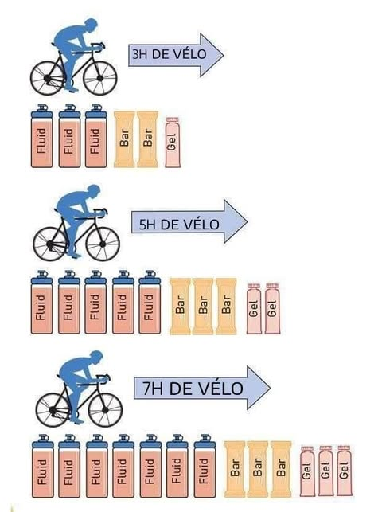
5. Hydratation (4/5)

Slide 18
5. Alimentation et hydratation (5/5)
Hydratation pour une sortie de plus de 90 minutes :
  Une boisson additionnée d’électrolytes aidera à la récupération musculaire.
  Il existe des boissons (poudre) qui contiennent les suppléments désirés tels que le sucre, les électrolytes et les acides aminés ramifiés (BCAA).
  L’eau trop froide stagnera dans l’estomac et gênera l’effort physique.
  L’eau fraîche avec un peu de sucre sera assimilée plus vite par l’organisme.
  Il faut boire de petite quantité aux 10 minutes, 500ml/h.
Notes:
BCAA = (Branch-chain-amino-acide) Un acide amidé à chaine latérale ramifiée. Aide à récupérer après un effort physique sans effet sur la performance.

Slide 19
6. Entretien
Réparation d’une crevaison et lubrification de la chaîne
Une clinique aura lieu en mai pour ces tâches:
  Lubrification de la chaîne à l’huile ou à la cire
  Technique pour la réparation d’une crevaison sur la route
  Entretien général du vélo au niveau de la propreté

Slide 20
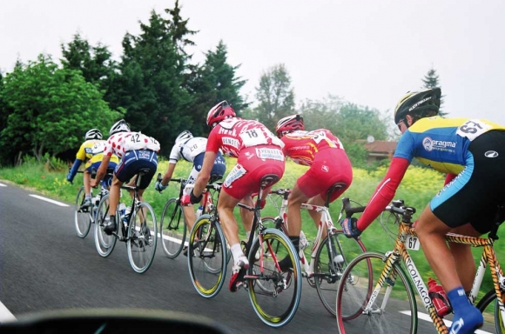
7. Rouler en peloton (visionnement vidéos)
Principe : l’idée de rouler en peloton est de pouvoir bénéficier de l’effet d’aspiration du cycliste devant vous.
Composition : un peloton est composé d’un chef de file, de 7 cyclistes et d’un serre-file. (2 tandems maximum)
Notes:
CLUB Vélo passion de Ste-Thérese

Slide 21
7.1 Règles du peloton (1/3)
S’assurer avant le départ que tous les cyclistes ont trouvé un peloton.
Attendre le signal de départ du responsable d’activité
15 minutes d’échauffement au départ
Temps court entre les relais :
  1 à 2 km ou 1 à 2 minutes
Rouler à distance constante entre les vélos : ½ à 1 ½ roue

Slide 22
7.1 Règles du peloton (2/3)
Rouler sur le bord de l’accotement de la route le long de la ligne blanche.
Il est interdit de dépasser un autre peloton dans une courbe, une montée ou une descente.
Un dépassement par la gauche est permis, ceux par la droite sont à proscrire.
Respecter les chantiers routiers.

Slide 23
7.1 Règles du peloton (3/3)
Dans un vallon : garder sa position dans le peloton, autant en montée qu’en descente.
Lors d’une montée ou descente abrupte : il est permis de quitter sa position et de dépasser en avisant au préalable verbalement ses coéquipiers.
Pauses aux intersections : elles doivent se faire à plus ou moins 50 mètres (150 pieds) de celles-ci.
Lors d’une crevaison ou d’un bris : le peloton au complet s’immobilise et aide.

Slide 24
7.2 Rôle du chef de file
Guider le peloton à travers le parcours
Signaler les différents dangers de la route
Respecter la vitesse établie au départ
Être à l’écoute et tenir compte de la vitesse du plus lent
Choisir un endroit sécuritaire lors des arrêts
Avoir une vitesse de départ et d’arrêt progressive (surtout VAE)

Slide 25
7.3 Rôle du serre-file
Aviser le peloton des dangers venant de l’arrière (auto, moto, etc.)
Faire resserrer les rangs quand le peloton s’étire ou se déforme.
Autoriser les changements de direction demandés par le chef de file :
  Virage à gauche
  Dépassement de pelotons
  Relais

Slide 26
7.4 Rôle et responsabilités des cyclistes (1/3)
Être ponctuel au départ des activités
Avoir en main le trajet papier ou GPS
Donner sa présence aux responsables
Faire preuve de civisme envers les autres usagers de la route
Laisser la priorité aux piétons
Protéger le cycliste qui suit (vent et signaux)
Connaître les différents signaux

Slide 27
7.4 Rôle et responsabilités des cyclistes (2/3)
Rouler à vitesse constante
Pédaler de façon continue (sans interruption)
Rouler en ligne droite (sans louvoyer)
Profiter des moments de pause pour s’hydrater / manger
Transmettre les signaux du chef de file / serre-file
Changer sans gêne de peloton au besoin

Slide 28

7.4 Rôle et responsabilités des cyclistes (3/3)
Rouler en ligne droite ou en file décalée (quinconce)

Slide 29
7.5 Signaux de base

Slide 30
7.6 Autres signaux importants (1/2)
Demander un ralentissement (moins un)
Signaler de la main un trou d’homme, une crevasse, du sable, un véhicule stationné ou tout autre obstacle
Signe du bras droit lors des relais
Signe du bras lors de la prise de bouteille d’eau

Slide 31
7.6 Autres signaux importants (2/2)
Aux intersections : indiquer que la voie est libre en disant «OK» Évitez de dire c’est beau
Pour confirmer un arrêt complet : dire « pied-à-terre »
Lors d’un bris ou d’une crevaison : avertissement vocal

Slide 32
7.7 Signaux à l’aide du sifflet
Utilisation du sifflet par un cycliste ou le serre-file :
  1 coup : diminuer la vitesse de 1 km/h afin que le peloton se regroupe
  2 coups : arrêt du peloton à un endroit sécuritaire

Slide 33
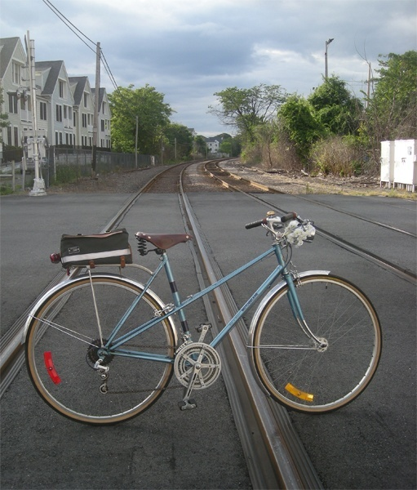
7.8 Traverser une voie ferrée
Signaler la proximité d’une voie ferrée par un mouvement arrière du bras
Pour éviter de glisser ou d’empêcher que la roue ne se coince entre les rails :
  Ralentir ou traverser à pied si nécessaire
  Se déplacer pour être dans une direction perpendiculaire aux rails
  Traverser les rails le vélo bien à la verticale

Slide 34
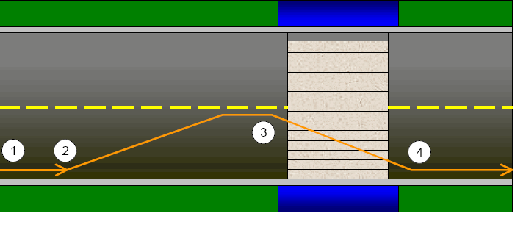
7.9 Traverser un pont (tablier de bois ou de métal)
Bois :
traverser en diagonale pour éviter que les roues ne se coincent entre les planches.
Métal :
éviter la bande métallique au centre car elle peut être glissante ou encore, le traverser à pied.

Slide 35
7.10 Arrêt le long d’une route
Si vous devez vous arrêter le long d’une route n’ayant pas de sortie sécuritaire (stationnement, entrée de voiture, etc.) :
  Déplacez-vous complètement hors de la chaussée et du passage des piétons.

Slide 36
7.11 Les watts et le couple
Watts = puissance x cadence
  90 / 130 watts = 23-25 km / h pour un cycliste moyen
  130 / 250 watts = +30 km / h pour un cycliste performant
  250 / 400 watts = +35 km / h pour un professionnel
Couple = puissance x distance 40,45 ou 50 Nm. (Newton mètre)
  Cette unité de mesure représente la force que le moteur exercera au pédalier.
Notes:
Watts= puissance x cadence Couple = puissance x distance

Slide 37
8. Incident
En cas de crevaison ou de bris : le peloton reste regroupé.
En cas de malaise : un membre du peloton reste en compagnie du cycliste incommodé.
Être membre Canadian Automobile Association (CAA) peut être une option intéressante.

Slide 38
9. Accident
En cas d’accident, il faut garder son calme.
Il est requis d’avoir sur vous une pièce d’identité.
Voici quelques principes de base édictés par l'Ambulance Saint-Jean et qui s'appliquent dans toutes les situations d'urgence :
  Établir un périmètre de sécurité pour rendre les lieux sûrs
  Identifier qui peut aider à administrer les premiers soins ou aller chercher de l'aide (911)
  Ne jamais laisser seul un blessé, même légèrement
  Éviter de déplacer un blessé
  Éviter de créer un attroupement autour de l'accident

Slide 39
9.1 Accident : véhicule moteur en mouvement
En cas d’accident avec un véhicule moteur en mouvement (moto, auto, camion) :
  Vous êtes couverts par la Société d’assurance automobile du Québec (SAAQ).
  Les frais de bris de votre vélo sont couverts par votre assurance habitation.

Slide 40
9.2 Accident : véhicule moteur immobile
En cas d’accident avec un véhicule moteur immobile (moto, auto, cycliste ou même piéton) :
  Vous n’êtes pas couverts par la SAAQ.
  Les frais de bris de vélo sont couverts par votre assurance habitation.

Slide 41
9.3 Accident : obstacle ou défaut de la chaussée
En cas d’accident causé par un obstacle ou par un défaut de la chaussée :
  Vous n’êtes pas couverts par la SAAQ.
  Vous avez 15 jours pour réclamer un dédommagement auprès du propriétaire des lieux.

Slide 42
À vos guidons et soyez prudents!

